Slide 1
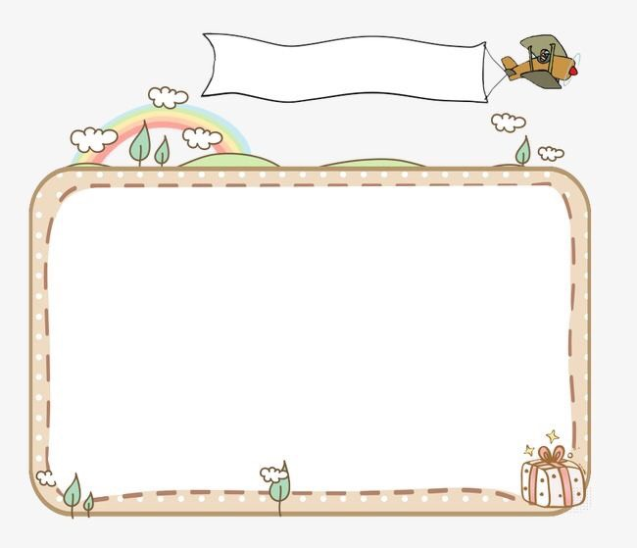
BÀI: LUYỆN TẬP CHUNG
Trang 61, 62

Slide 2
Khởi động

Slide 3
Câu 1: Kết quả của biểu thức:
0,4 x 9,65 x 0,25
A. 9,65
B. 96,5
C. 0,965

Slide 4
Câu 2: Cách tính nào đúng?
40 x 7,85 + 7,85 x 60
A. 7,85 x (40 + 60)
B. 7,85 x (60 + 40)
C. (40 + 60) x 7,85
Notes:
Nêu kết quả của biểu thức trên.
Bài hôm nay chúng ta cùng ôn tập về Quy tắc nhân một tổng với một số.

Slide 5
MỤC TIÊU
Củng cố kĩ năng về phép cộng, phép, trừ, nhân các số thập phân.
Thực hiện giải toán quan hệ tỉ lệ dạng 1.
Biết vận dụng kiến thức để nhân một tổng các số thập phân với 1 số thập phân thông qua các bài tập 1,2 , 3 , 4.

Slide 6
THỰC HÀNH

Slide 7
Bài 1: Đặt tính rồi tính
a) 375,86 + 29,05
b) 80,475 – 26,827
c) 48,16 x 3,4
375,86
80,475
48,16
+
-
26,827
x
3,4
29,05
53,648
19264
404,91
14448
163,744
Notes:
Chốt: nêu cách cộng, trừ hai số thập phân. Khi thực hiện các phép tính +, - cần lưu ý gì?
Muốn nhân 1 số thập phân với 1 số thập phân ta làm thê nào? Cách đặt tính của phép nhân có gì khác với cách đặt tính của phép +,-?

Slide 8
Bài 2: Tính nhẩm
78,29 x 10
78,29 x 0,1
b) 265,307 x 100 265,307 x 0,01
c) 0,68 x 10
0,68 x 0,1
Notes:
Có thể Tổ chức cho HS chơi TC qua BT này

Slide 9
Đáp án:
78,29 x 10 =
78,29 x 0,1 =
782,9
7,829
b) 265,307 x 100 =
265,307 x 0,01 =
26530,7
2,65307
c) 0,68 x 10 =
0,68 x 0,1 =
6,8
0,068
Notes:
Chốt: - Nêu cách nhân nhẩm một số thập phân với 10; 100; 1000;....
Muốn nhân nhẩm 1 số thập phân với 0,1; 0.01; 0,001;.....ta làm thế nào?
Bài tập 1,2 giúp chúng ta hoàn thành được mục tiêu nào của bài?

Slide 10
Bài 3: Mua 5 kg đường phải trả 105000 đồng. Hỏi mua 3,5 kg đường cùng loại phải trả ít hơn bao nhiêu tiền? (Điều chỉnh theo CV 405)
Tóm tắt:
5 kg: 105 000 đồng
3,5 kg: trả ít hơn ... đồng?

Slide 11
Bài giải
Mua 1 kg đường thì hết số tiền là:
105000 : 5 = 21 000 (đồng)
Cách 1: rút về đơn vị
Mua 3,5 kg đường thì hết số tiền là:
21 000 x 3,5 = 73 500 (đồng)
Mua 3,5 kg đường cùng loại phải trả ít hơn số tiền là:
105000 − 73 500 = 31 500 (đồng)
Đáp số: 31 500 đồng.
Notes:
Chốt: bài toán này thuộc dạng toán nào chúng ta đã học? Ngoài cách làm này chúng ta còn có cách nào khác không?

Slide 12
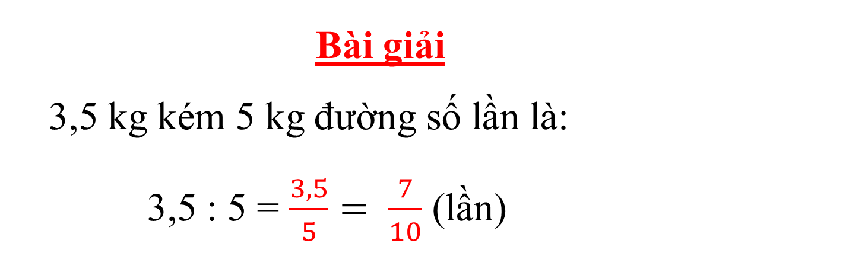
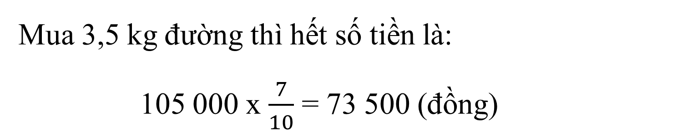
Bài giải
3,5 kg kém 5 kg đường số lần là:
3,5 : 5 = $\frac{3,5}{5}= \frac{7}{10}$ (lần)
Cách 2: tìm tỉ số
Mua 3,5 kg đường thì hết số tiền là:
105 000 x $\frac{7}{10}$ = 73 500 (đồng)
Mua 3,5 kg đường cùng loại phải trả ít hơn số tiền là:
105 000 − 73 500 = 31 500 (đồng)
Đáp số: 31 500 đồng.
Notes:
Chốt: với bài toán tỉ lệ dạng 1 ta có mấy cách làm? Đó là cách nào? Khi giải toán tỉ lệ ta cần lưu ý điều gì?
Bài tập này giúp con hoàn thành được mục tiêu nào của bài?

Slide 13
Bài giải
Mua 1 kg đường thì hết số tiền là:
105000 : 5 = 21 000 (đồng)
Cách 3:
3,5 kg đường ít hơn 5kg đường là:
5 – 3,5 = 1,5 (kg)
Mua 3,5 kg đường cùng loại phải trả ít hơn số tiền là:
21 000 x 1,5 = 31 500 (đồng)
Đáp số: 31 500 đồng
Notes:
- Trong các cách giải bài toán 3 này em sẽ lựa chọn nào? Vì sao?
- Bài này giúp em hoàn thành được mục tiêu nào của bài?

Slide 14
Bài 4 (a): Tính rồi so sánh giá trị của
(a + b) x c và a x c + b x c
a | b | c | (a + b) x c | a x c + b x c
2,4 | 3,8 | 1,2
6,5 | 2,7 | 0,8
(2,4 + 3,8) x 1,2 = 7,44
2,4 x 1,2 + 3,8 x 1,2 = 7,44
(6,5 + 2,7) x 0,8 = 7,36
6,5 x 0,8 + 2,7 x 0,8 = 7,36
Nhận xét: (a + b) x c = a x c + b x c
  Khi nhân một tổng các số thập phân với một số thập phân, ta có thể lấy từng số hạng của tổng nhân với số thập phân đó rồi cộng các kết quả lại với nhau.
Notes:
- Nêu nhận xét kết quả ở 2 cột. Từ kết quả đó con rút ra kết luận gì?
- Muốn nhân một tổng các số thập phân với một số thập phân ta làm thế nào?

Slide 15
Bài 4 (b): Tính bằng cách thuận tiện nhất:
9,3 x 6,7 + 9,3 x 3,3
7,8 x 0,35 + 0,35 x 2,2
9,3 x 6,7 + 9,3 x 3,3
7,8 x 0,35 + 0,35 x 2,2
= 9,3 x (6,7 + 3,3)
= (7,8 + 2,2) x 0,35
= 9,3 x 10
= 10 x 0,35
= 93
= 3,5.
Notes:
Chốt: Để tính nhanh giá trị biểu thức này con đã áp dụng kiến thức nào?
? Muốn nhân một tổng các số thập phân với một số thập phân ta làm thế nào?
Bài tập này giúp con hoàn thành được mục tiêu nào của bài?

Slide 16
Vận dụng

Slide 17



TRÒ CHƠI HỘP QUÀ BÍ MẬT

Slide 18



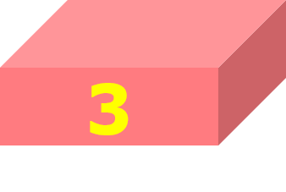





Slide 19






Câu 1: Biểu thức nào có giá trị bằng biểu thức (2,4 + 3,8) x 1,2?
2,4 x 1,2 + 3,8 x 1,2
GO HOME
Vỗ tay khen bạn

Slide 20
Câu 2: Tính giá trị của biểu thức:
6,5 + 3,5 x 2,64
15,74
GO HOME
Giỏi quá!

Slide 21
Câu 3: Biểu thức: 7,5 x 0,01 + 2,5 x 0,01 có giá trị bằng bao nhiêu?
0,1
GO HOME
Tuyệt vời

Slide 22
- Nêu lại những nội dung kiến thức đã được củng cố trong tiết học.
- CBBS : Luyện tập chung

